Slide 1
聖誕的盼望
路加福音 2:25-35

Slide 2
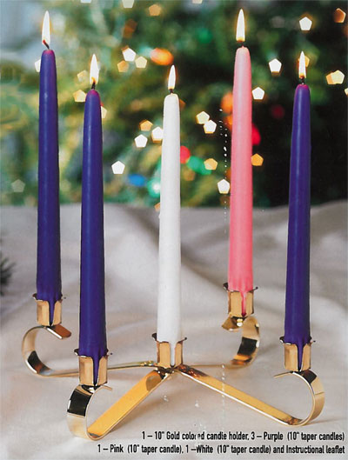
基督
Christ Candle
1.盼望
Candle of Hope
4.仁愛
Candle of love
2.信心
Candle of Preparation
3.喜樂
Candle of Joy

Slide 3
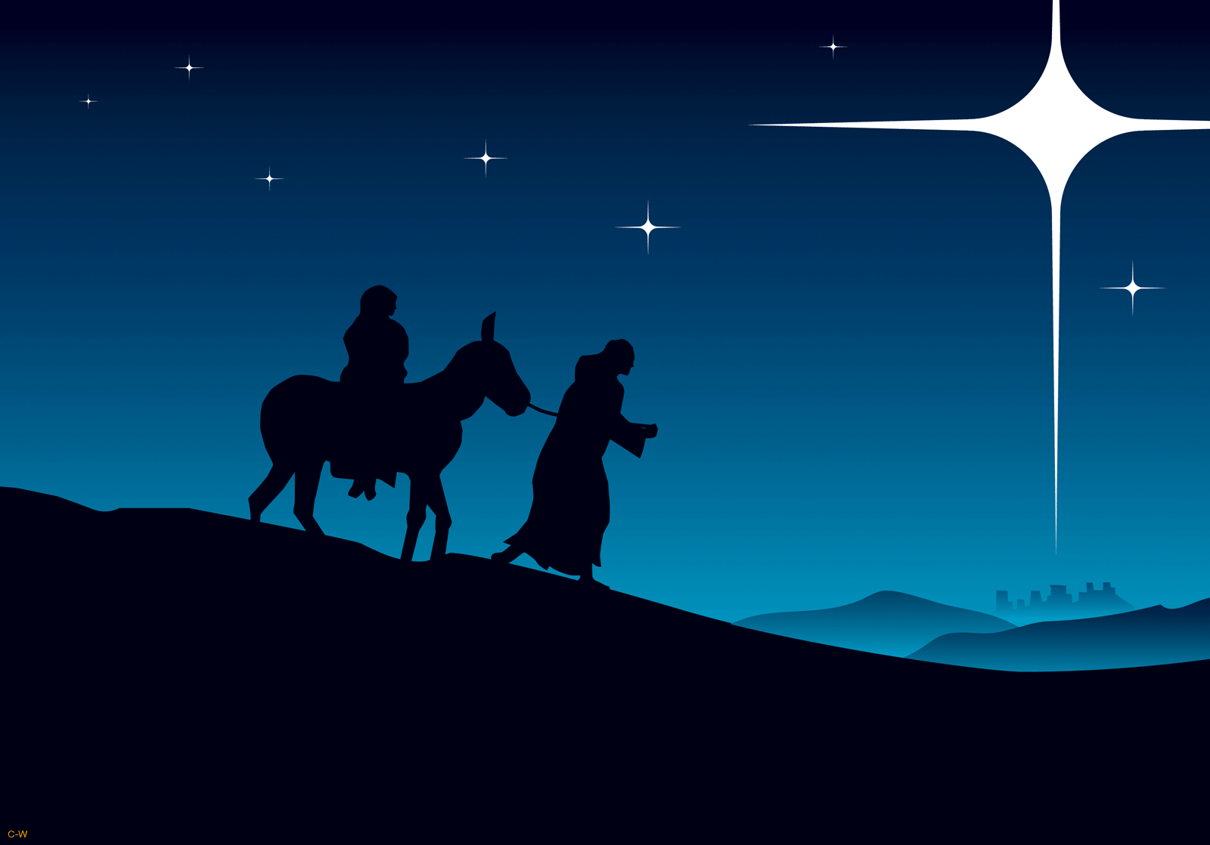
耶穌─他要將自己的百姓從罪惡裡救出來
以馬內利—神與我們同在

Slide 4
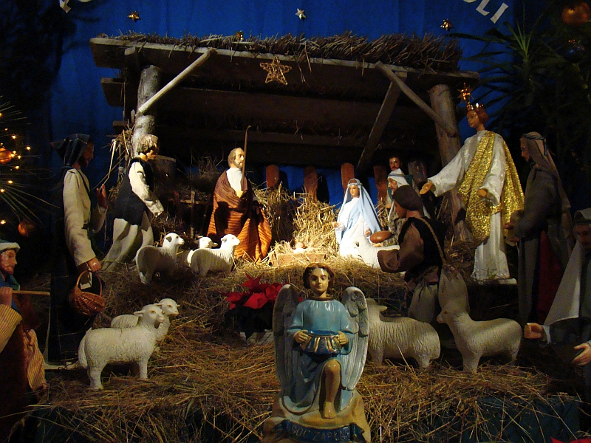

Slide 5
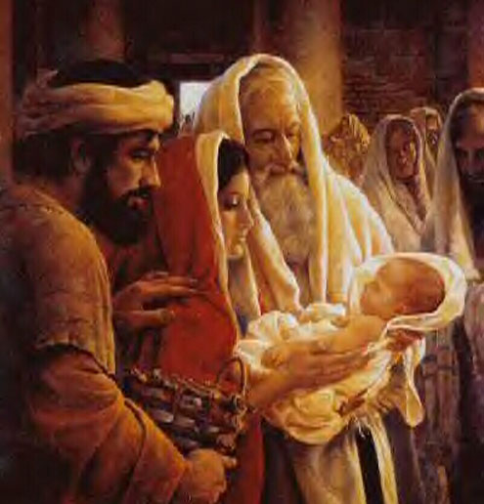
一、盼望帶來堅定不移的信心
在耶路撒冷有一個人名叫西面，這人又公義又虔誠、素常盼望以色列的安慰者來到、又有聖靈在他身上。他得了聖靈的啟示、知道自己未死以前、必看見主所立的基督。他受了聖靈的感動、進入聖殿，正遇見耶穌的父母抱著孩子進來、要照律法的規矩辦理。
(路加2:25-27)

Slide 6
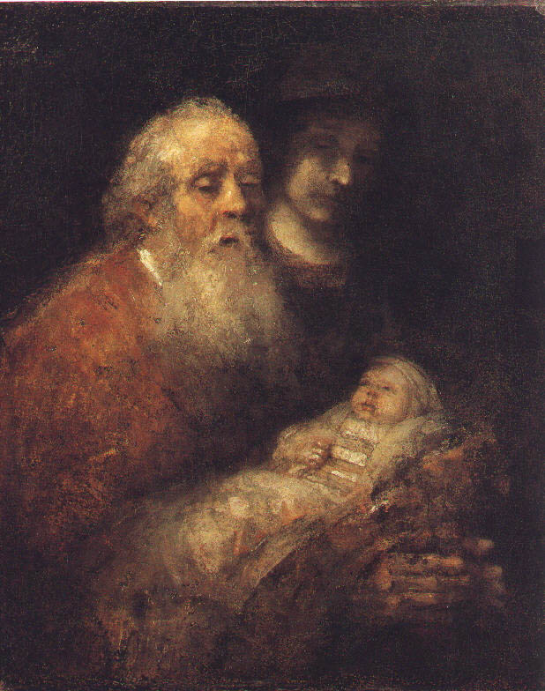
二、盼望帶來面對未來的勇氣
主啊！
如今可以照你的話，釋放僕人安然去世；因為我的眼睛已經看見你的救恩。

Slide 7
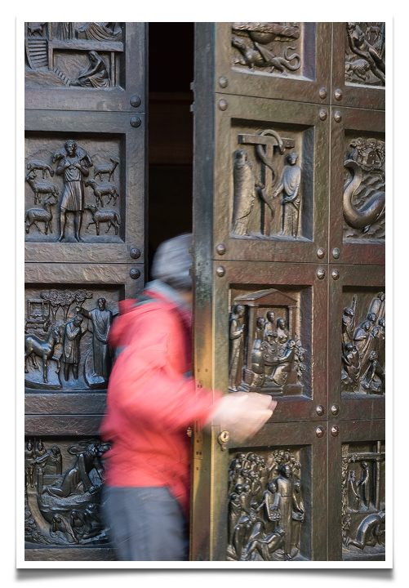

Slide 8
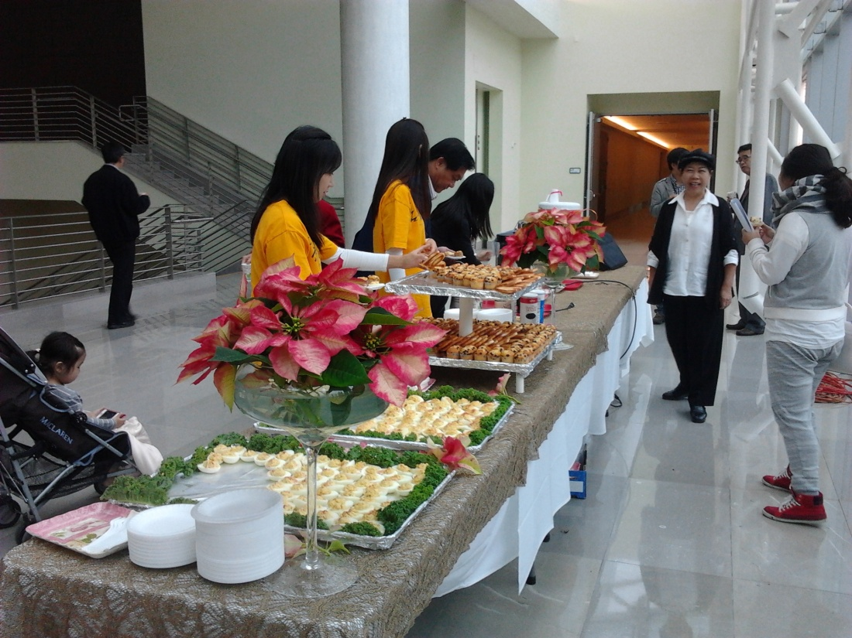
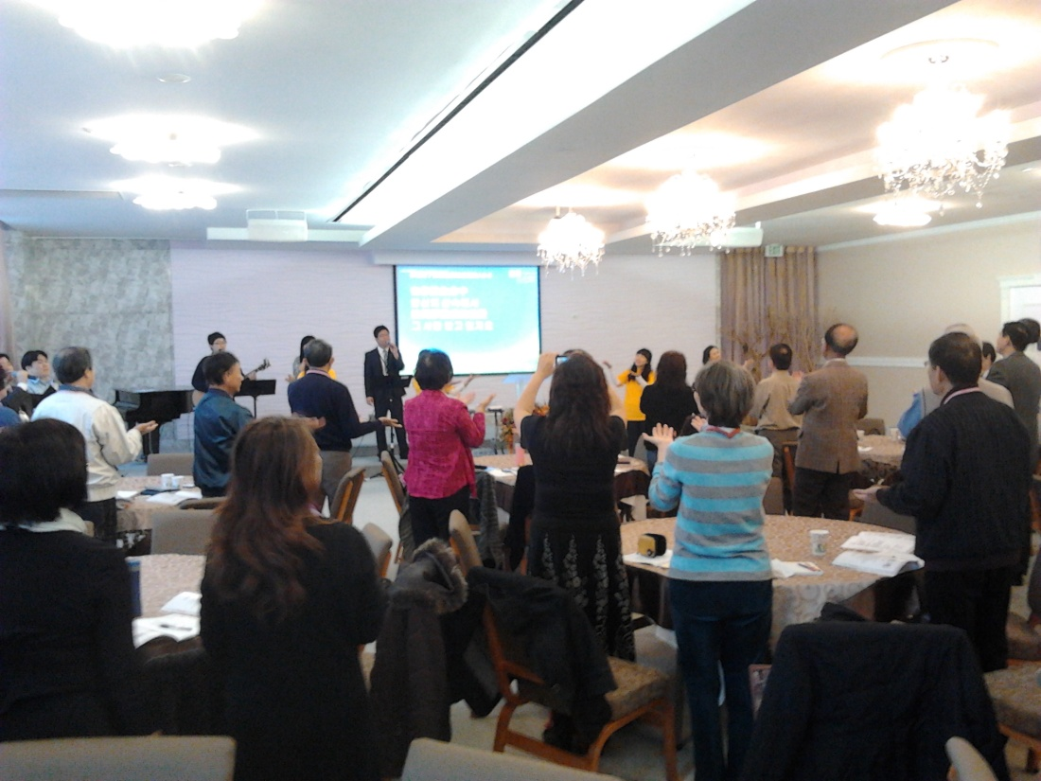
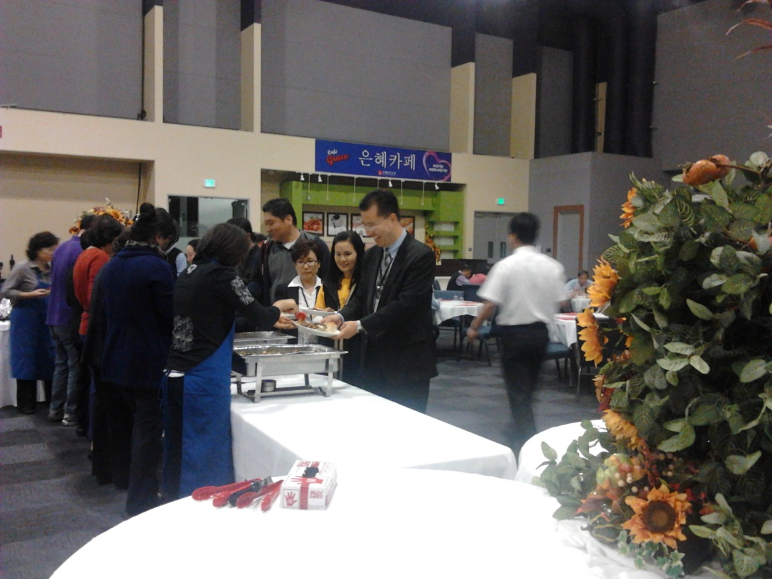

Slide 9
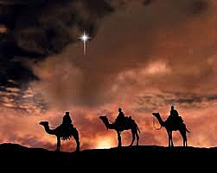
三、盼望帶來真實活潑的力量
黃金-尊貴Tribute
乳香-敬拜Worship
沒藥-死亡Death

Slide 10
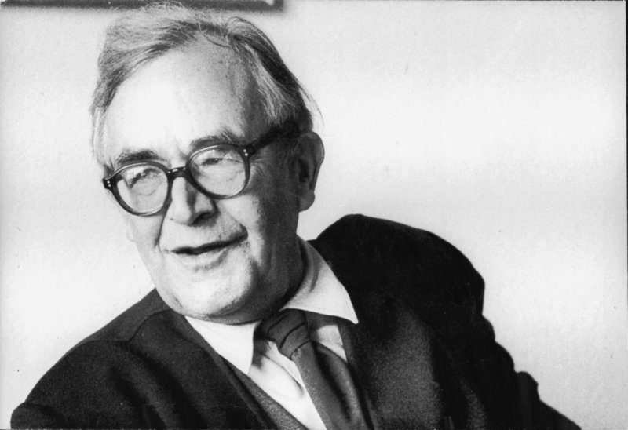
結論：
Hans Urs von Balthasar
What you are is God's gift to you,
what you become is your gift to God.
你是什麼樣的人，是上帝送你的禮物；
你變成什麼樣的人，是你送給上帝的禮物。

